Slide 1
FlickPick Выбор фильма без споров
Авторы: Маркелов Сергей Подтелков Владислав

Slide 2
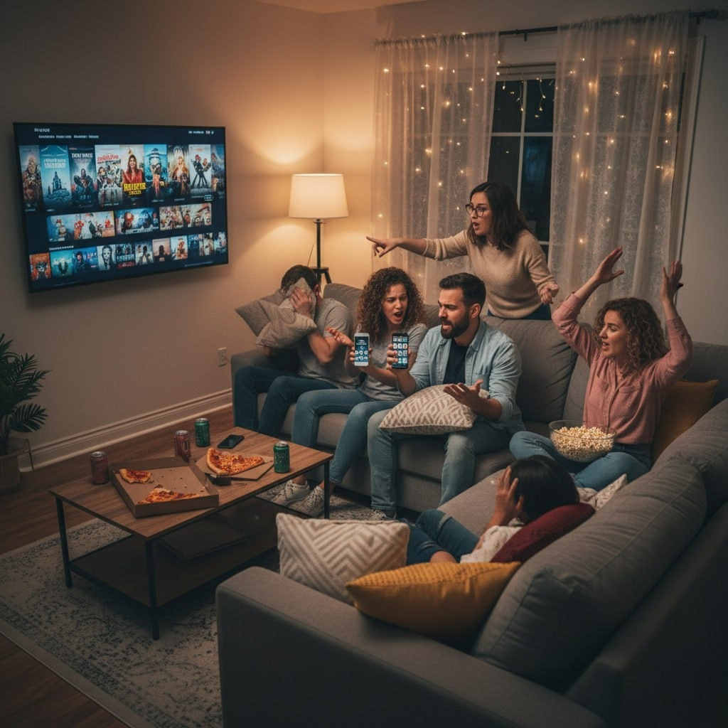
Проблема
В сфере развлечений выявлена проблема выбора фильма для совместного просмотра. Обычно, когда собирается компания друзей, сложно быстро договориться, что смотреть, потому что у всех разные вкусы и каждый предлагает свои варианты. Возникают споры и долгие обсуждения, из-за чего время уходит на выбор фильма, а не на сам просмотр.
PPT模板 http://www.1ppt.com/moban/

Slide 3
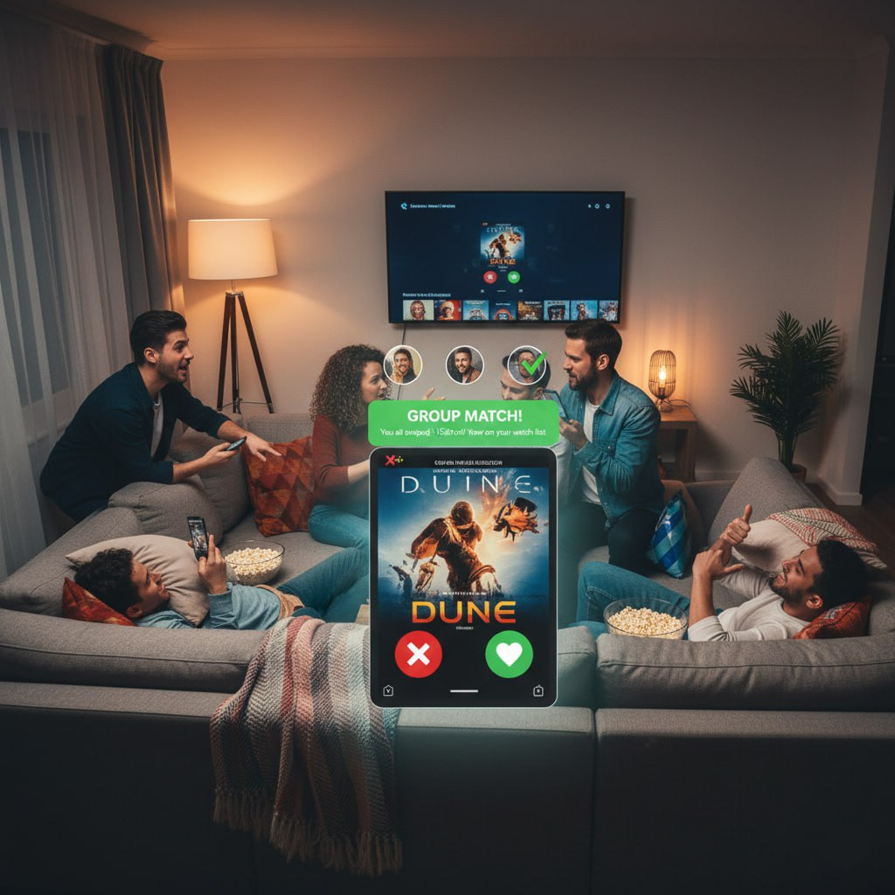
Решение
Для решения этой проблемы необходимо разработать мобильное приложение с механикой свайпов, которое позволит оценивать карточки фильмов «нравится / не нравится», находить совпадения в предпочтениях участников и формировать список фильмов, которые подойдут всем.
FlickPick – мобильное приложение, которое поможет друзьям быстро и без споров выбрать фильм для совместного просмотра.
PPT模板 http://www.1ppt.com/moban/

Slide 4
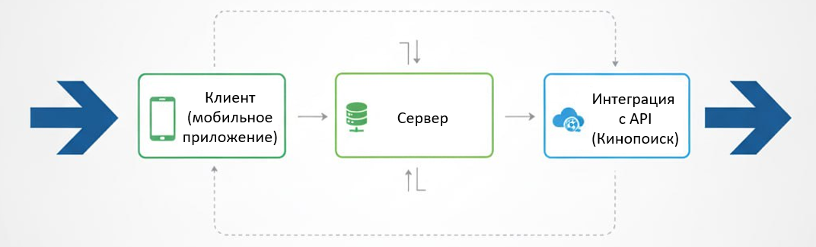
Архитектура
Приложение имеет модульную архитектуру:
Клиент (мобильное приложение) – интерфейс, где пользователь свайпает фильмы
Сервер – обрабатывает данные и хранит результаты
Интеграция с API – для получения актуальной информации о фильмах (постеры, описания, рейтинги)
PPT模板 http://www.1ppt.com/moban/

Slide 5
Роли участников
Маркелов Сергей | Подтелков Владислав
Frontend-разработчик | Backend-разработчик
Макет | Сбор данных
Интерфейс | Сервер
Тестирование | Клиент
Документация | Интеграция
PPT模板 http://www.1ppt.com/moban/

Slide 6



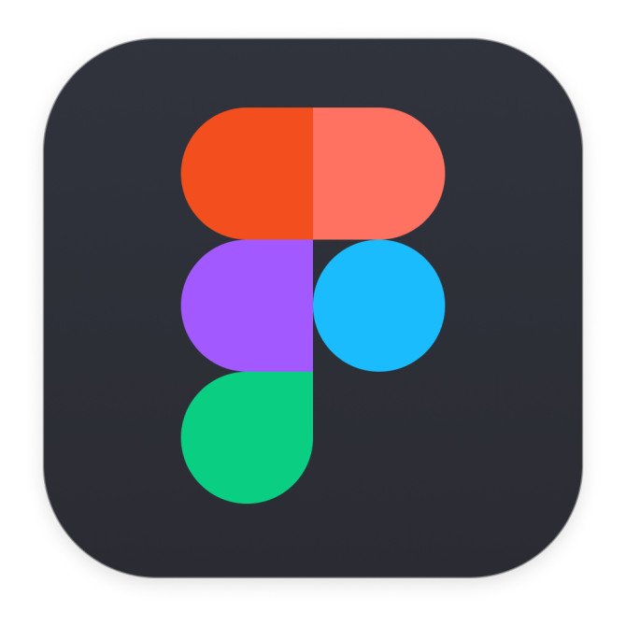


Средства разработки
Java
Android Studio
Firebase
Figma
GitHub
Trello
PPT模板 http://www.1ppt.com/moban/

Slide 7
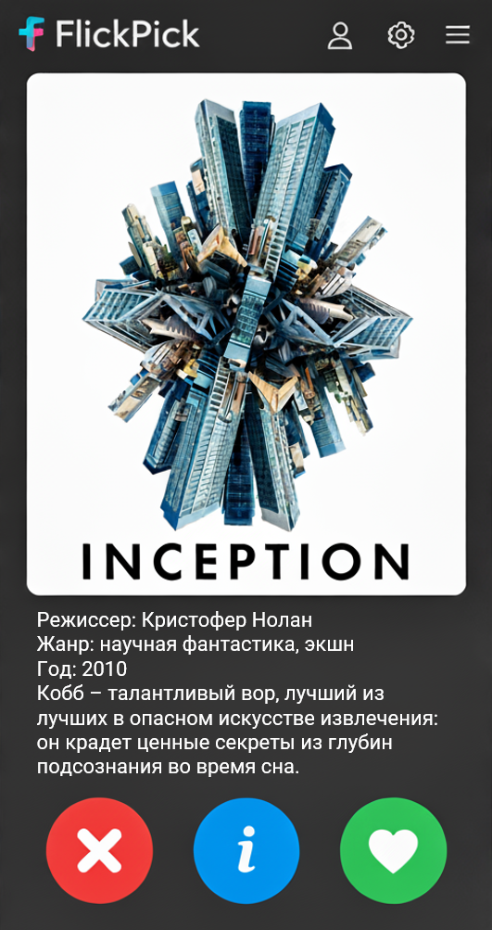
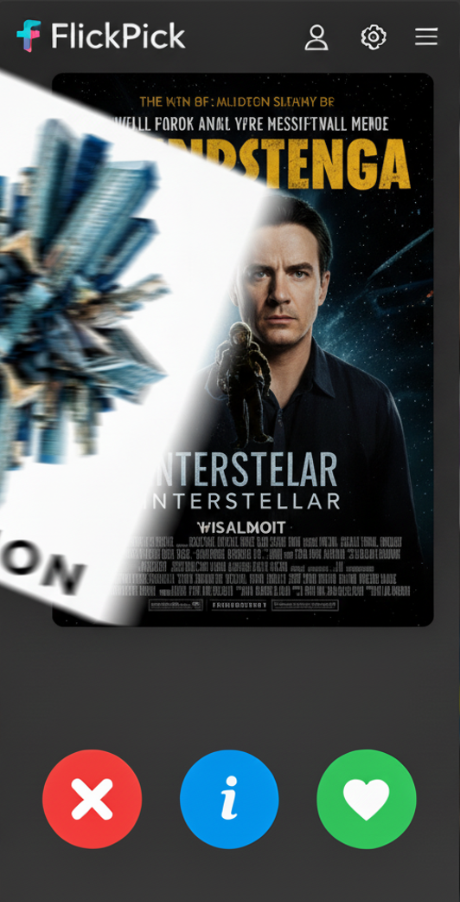
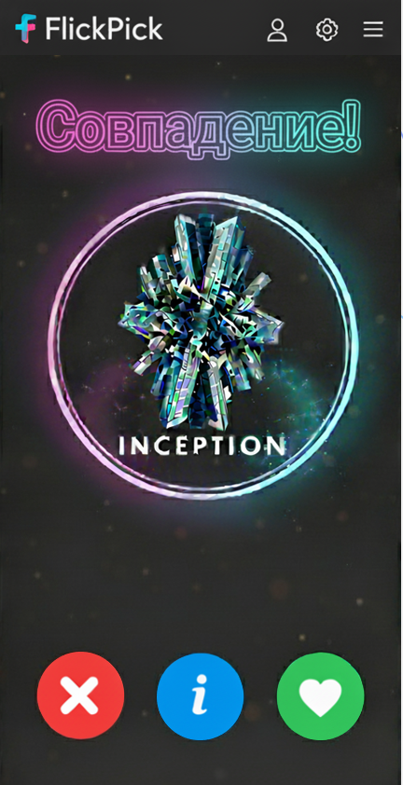
Макеты

